Slide 2
Церковь - воплощение
Божьего Царства

Slide 3
1 В те дни Иоанн Креститель начал проповедовать в Иудейской пустыне.
2 — Покайтесь! — говорил он. — Потому что Царство Небес уже близко!
(Мтф.3:1-2)

Slide 4
12 Но когда жители этого города поверили Филиппу, возвещающему Царство Божье и имя Иисуса Христа, то многие мужчины и женщины приняли крещение.
(Деян.8:12)

Slide 5
25 И сейчас я знаю, что все вы, с кем я общался и кому возвещал о Царстве, никогда меня больше не увидите.
(Деян.20:25)

Slide 6
23 Они условились с Павлом, и в назначенный день к нему домой пришло еще больше народу. Павел с утра и до вечера говорил им о Божьем Царстве и свидетельствовал им об Иисусе словами из Закона Моисея и из Пророков.
. . .

Slide 7
. . .
30 Павел жил в Риме еще целых два года в снятом им помещении и принимал всех, кто приходил к нему.
31 Он смело и беспрепятственно возвещал Царство Божье и учил о Господе Иисусе Христе.
(Деян. 28:23,30-31)

Slide 8
Церковь = Царство Божье

Slide 9
Церковь = Царство Божье
19 Но я скоро приду к вам, если на то будет воля Господа, и тогда узнаю, чего стоят не слова этих гордецов, а их сила.
20 Потому что Царство Божье проявляется не в слове, а в силе.
(1Кор.4:19-20)

Slide 10
Церковь = Царство Божье
13 Он избавил нас от власти тьмы и ввел нас в Царство Своего любимого Сына
(Кол.1:13)

Slide 11
Церковь = Царство Божье
11 Вам передает приветы также Иисус, которого все называют Иустом. Они единственные иудеи среди моих сотрудников, работающих для Царства Божьего; они приносят мне утешение.
(Кол.4:11)

Slide 12
Назначение Израиля
15 Я — Господь, Святой ваш, Творец Израиля,
Царь ваш.
…
21 народ, который Я создал для Себя, он будет возвещать славу Мою.
(Ис.43:15,21)

Slide 13
Назначение Церкви
9 А вы — род избранный, царственное священство, святой народ, люди, принадлежащие Богу, призванные возвещать о Его великих делах.
(1 Пет.2:9)

Slide 14
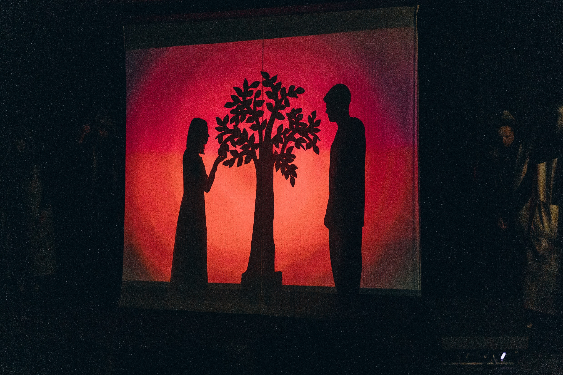

Slide 15
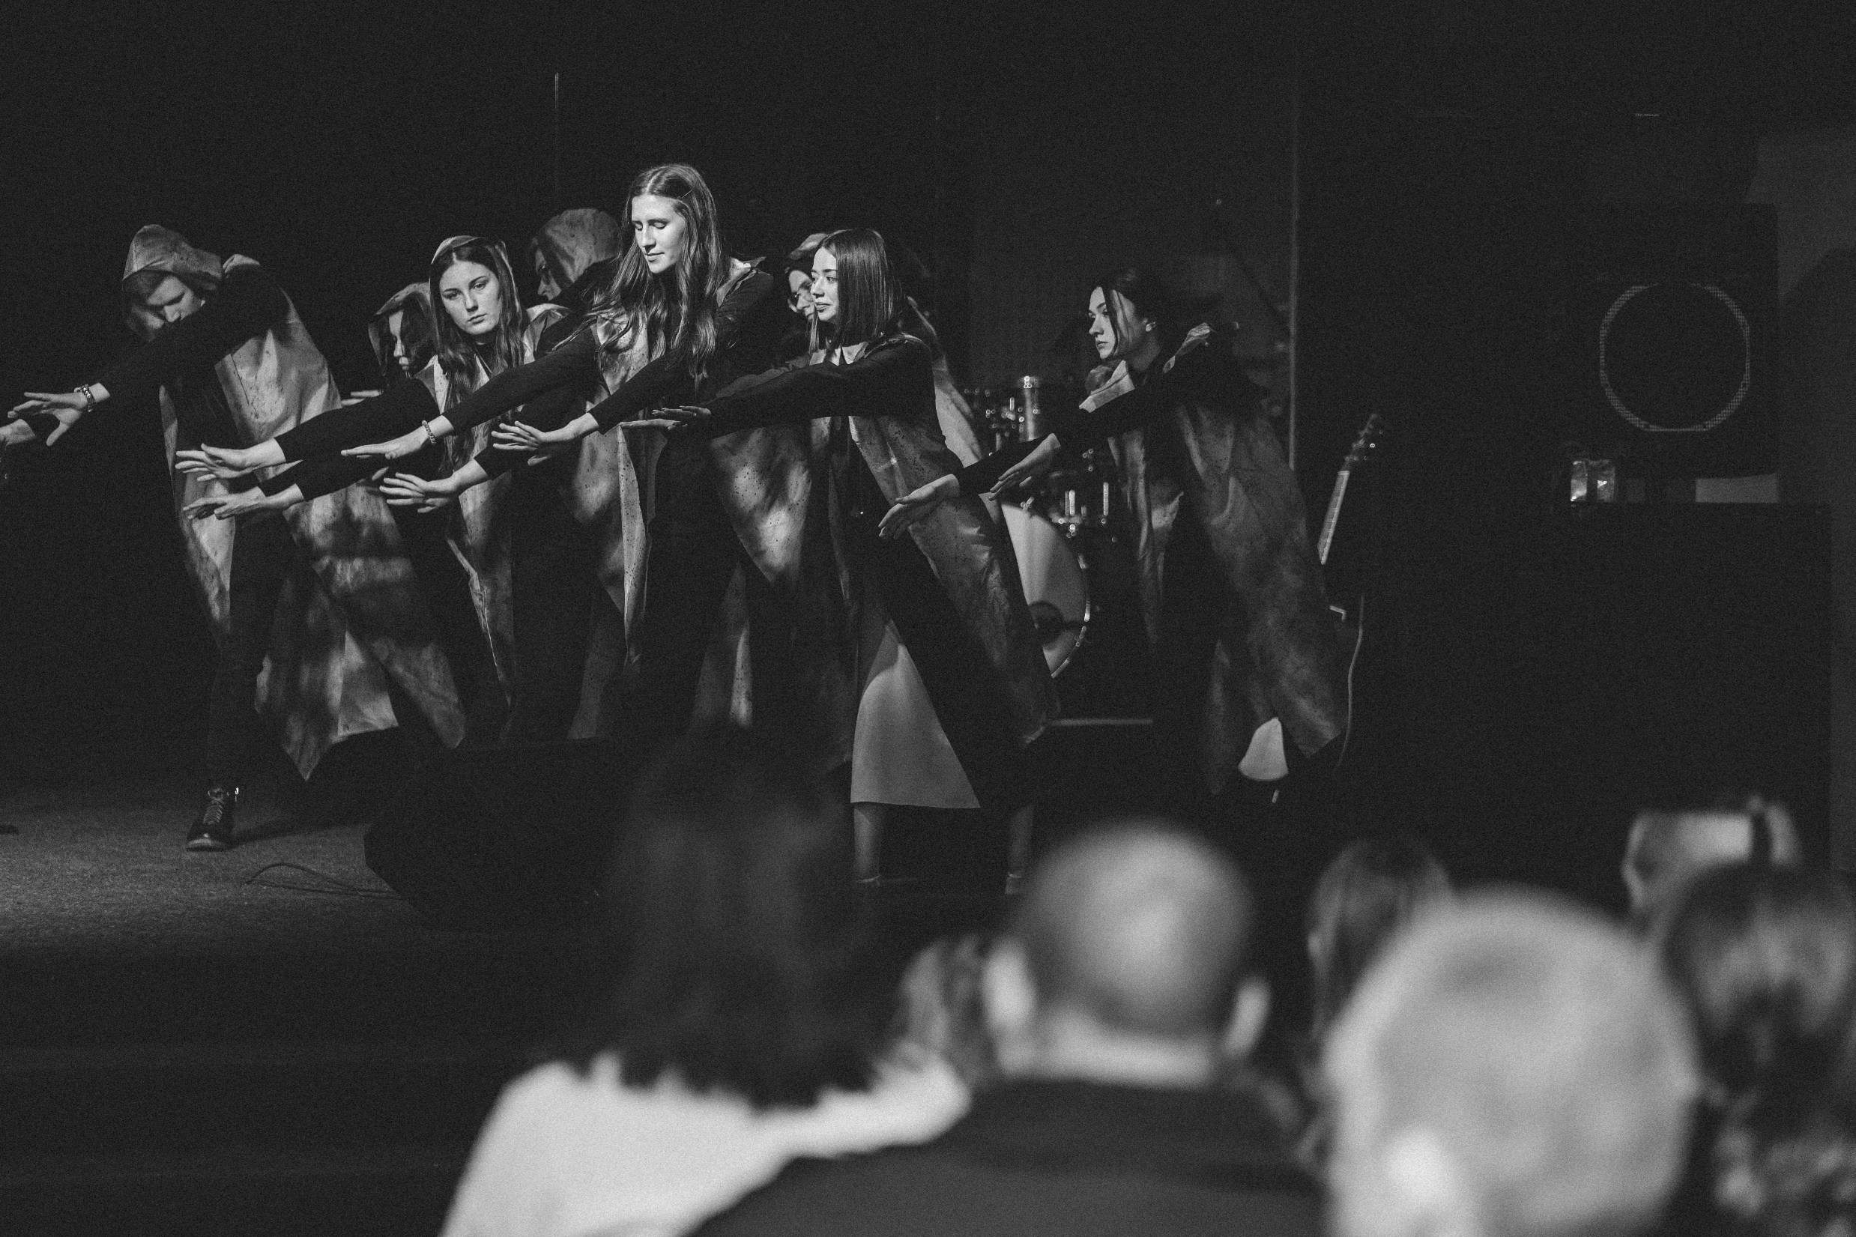

Slide 16
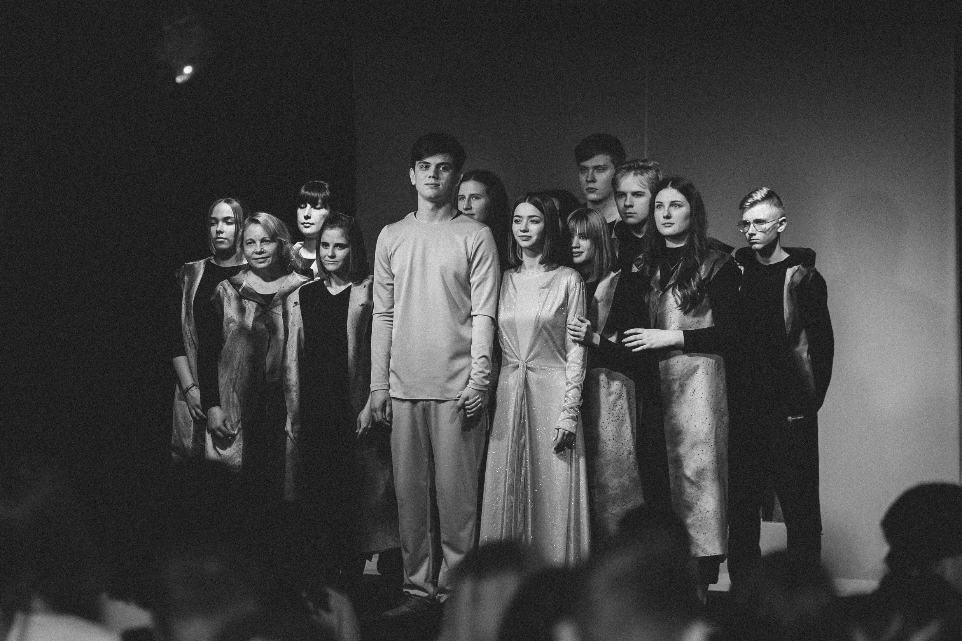

Slide 17
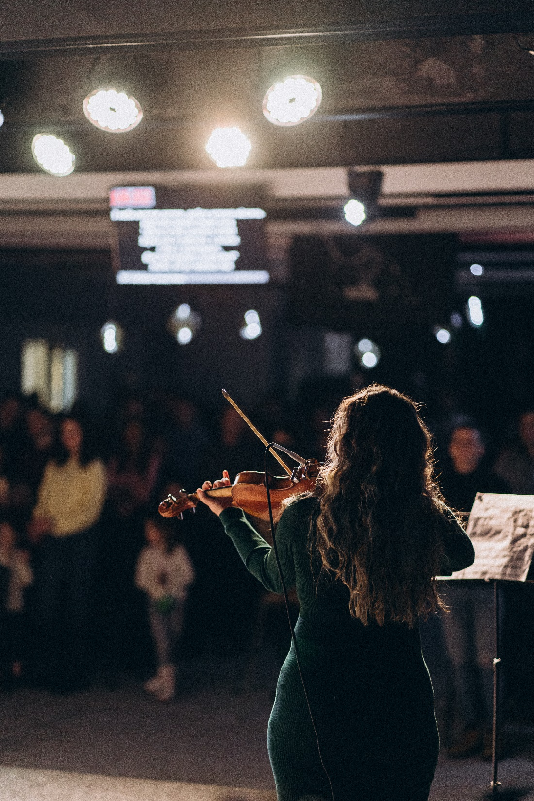

Slide 19
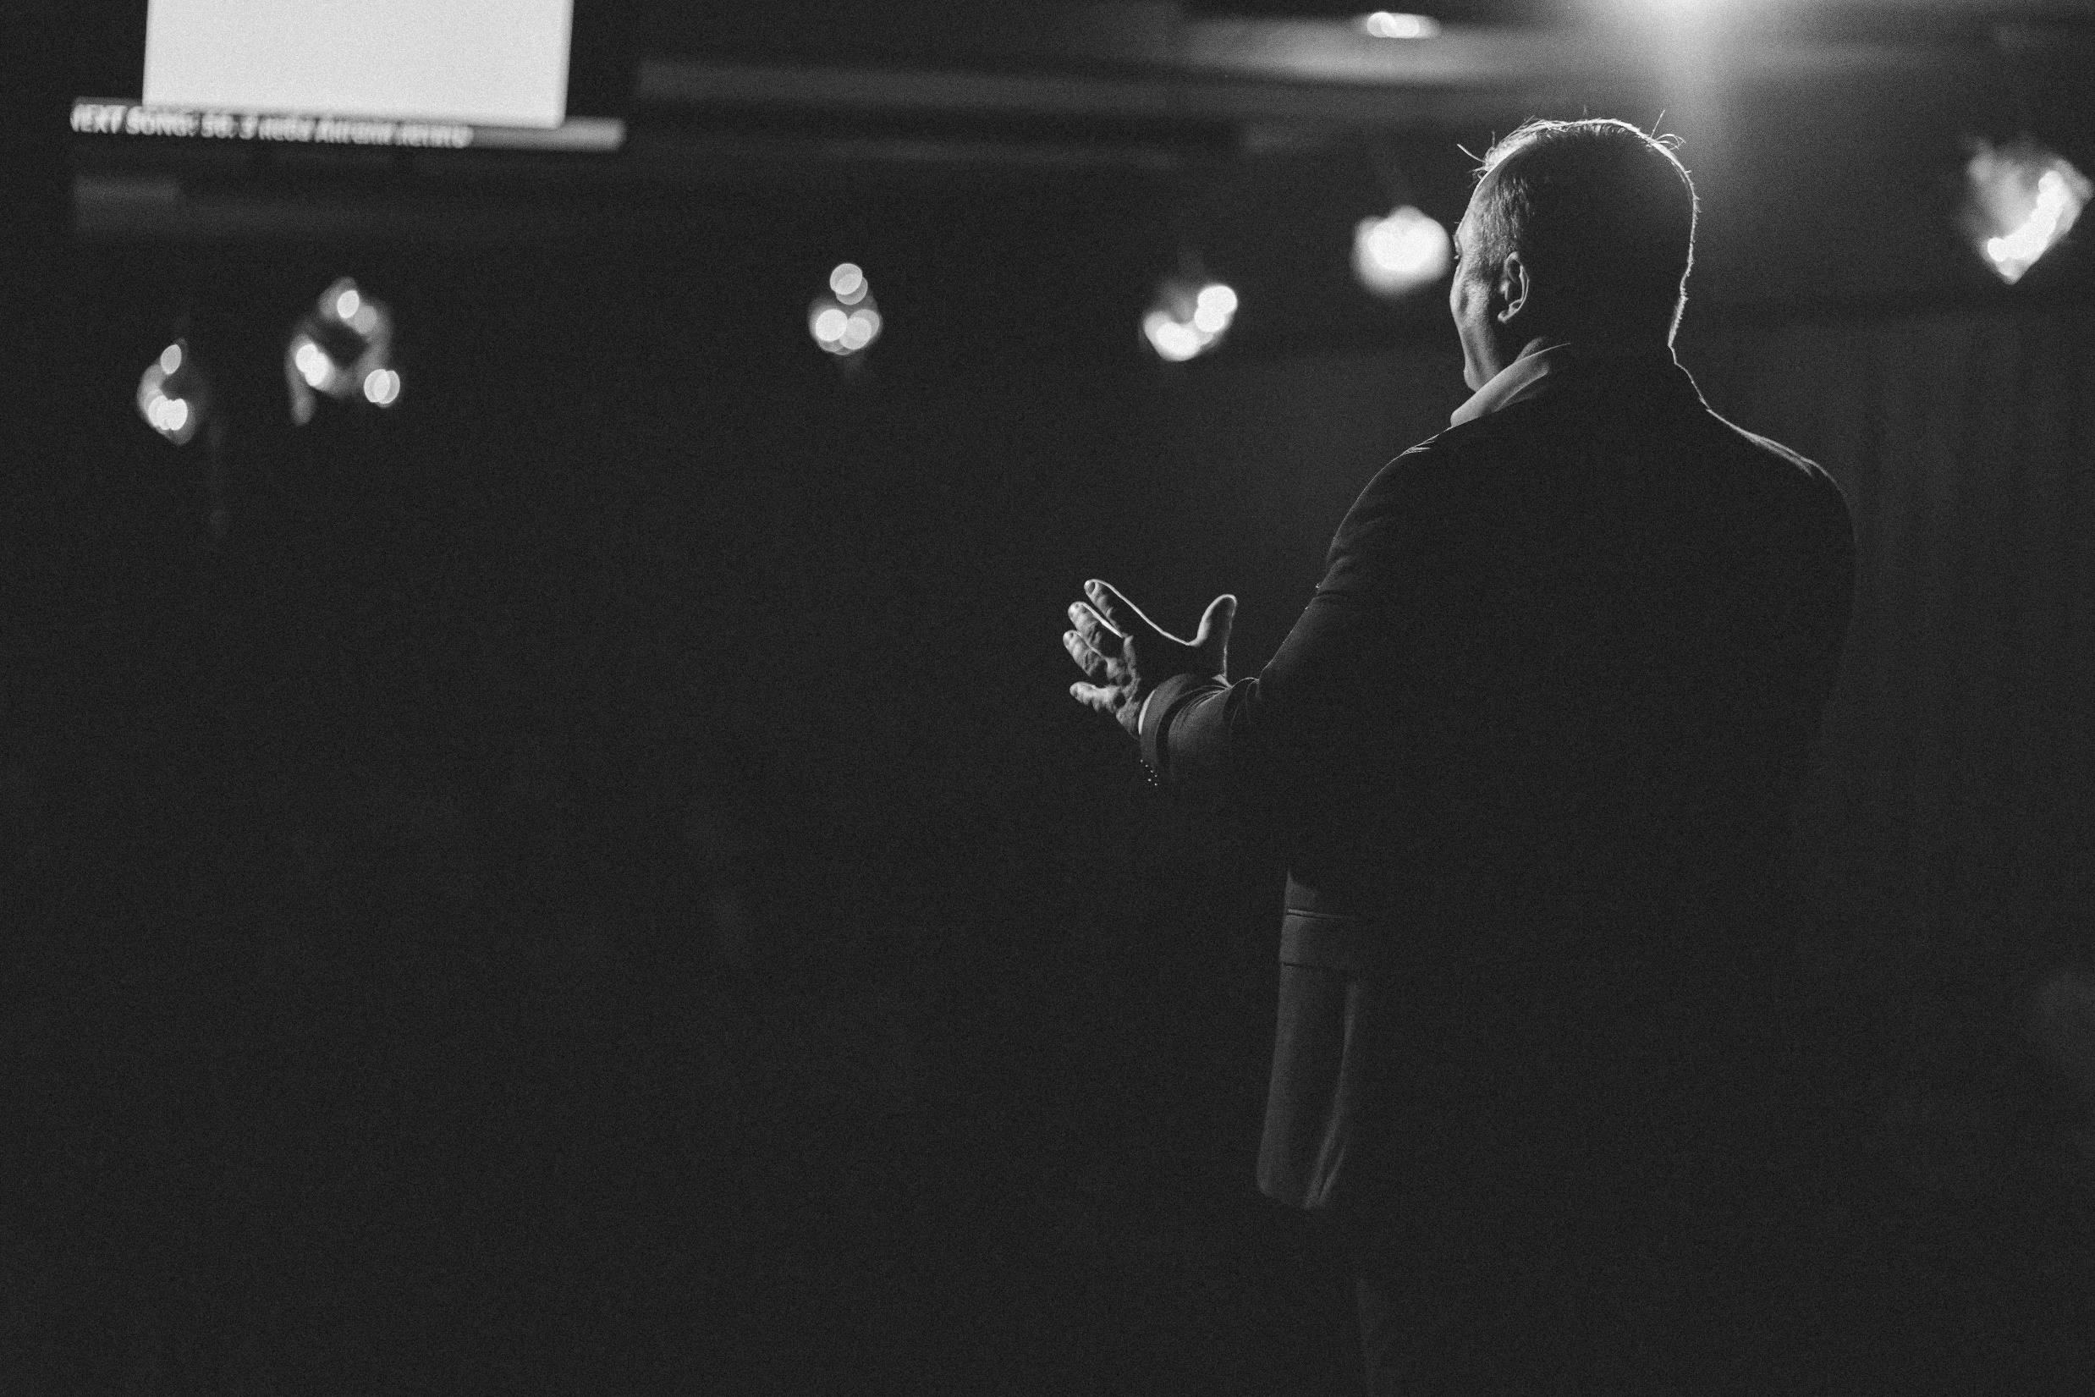

Slide 22
Еф.4:23-32
23 Обновите ваш образ мыслей,
24 оденьтесь в новую природу, созданную по образу Бога, — в истинную праведность и святость.
25 Пусть каждый из вас оставит ложь и говорит своим ближним правду, потому что все мы члены одного тела.

Slide 23
Еф.4:23-32
26 «Гневаясь, не грешите», пусть ваш гнев пройдет прежде, чем зайдет солнце;
27 не давайте дьяволу места в вашей жизни.

Slide 24
Еф.4:23-32
28 Кто крал, пусть больше не крадет, а зарабатывает на жизнь своим трудом и делится с теми, кто в нужде.

Slide 25
Еф.4:23-32
29 Не произносите никаких дурных слов, говорите лишь полезное для назидания, чтобы это приносило благодать слушающим.

Slide 26
Еф.4:23-32
30 Не огорчайте Святого Духа Божьего, Которым вы были запечатлены для дня искупления.

Slide 27
Еф.4:23-32
31 Избавьтесь от всякой горечи в душе, гнева, ярости, крика, злословия и всякого рода злобы.
32 Будьте добры друг ко другу, проявляйте сострадание, прощайте друг друга, как и Бог во Христе простил вас.

Slide 28
Церковь воплощает Божье Царство любовью Иисуса Христа

Slide 29
Церковь воплощает Божье Царство любовью Иисуса Христа
14 Ради этого я и стою на коленях в молитве перед Отцом,
...
18 молюсь, чтобы вы, укорененные и утвержденные в любви, вместе со всеми святыми могли понять ширину, длину, высоту и глубину любви Христа (Еф.3:14,18)

Slide 31
Церковь воплощает Божье Царство,
если сохраняет свою уникальность.

Slide 33
24 Будем с вниманием относиться друг ко другу, побуждая друг друга к любви и добрым делам.
25 Не будем оставлять наших собраний, как это вошло у некоторых в привычку. Будем ободрять друг друга, особенно видя, что День Господа уже приближается.
(Евр.10:24-25)

Slide 34
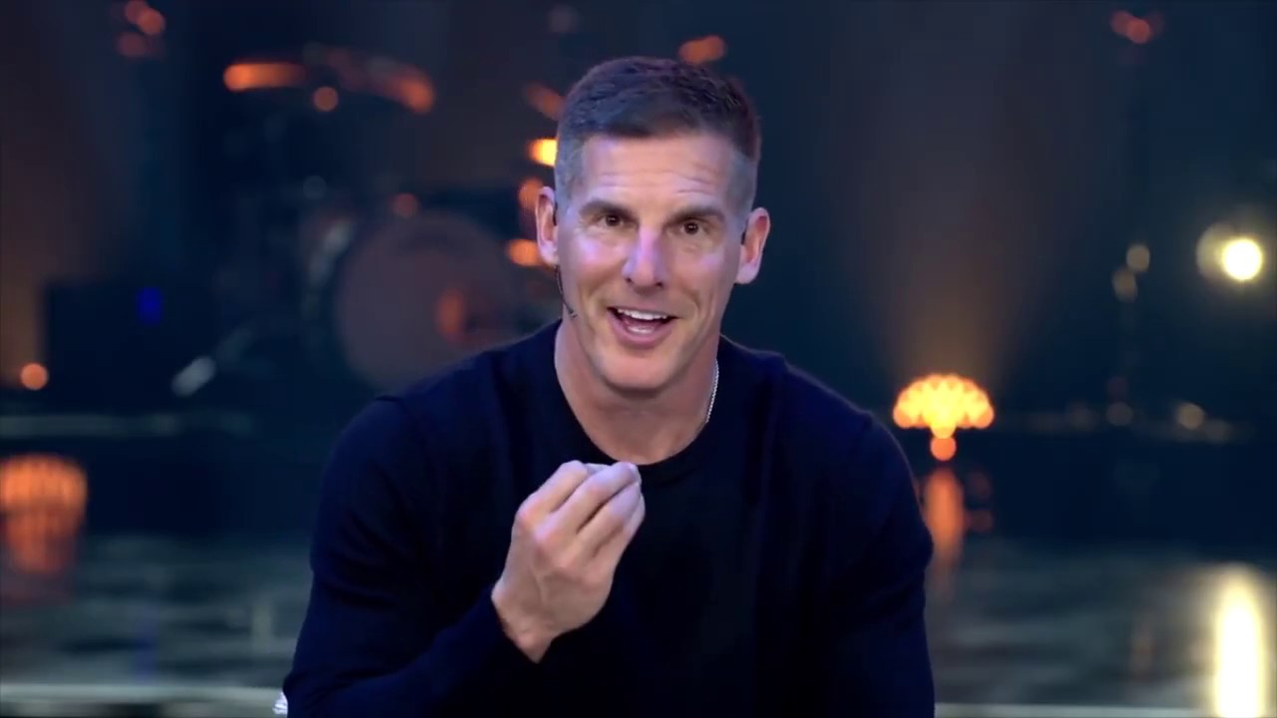

Slide 36
3 В ответ Иисус сказал:
— Говорю тебе истину, никто не сможет увидеть Божьего Царства, если не будет рожден свыше.
(Ин.3:3)

